Slide 1

«Дидактические игры как средство развития познавательных способностей детей среднего дошкольного возраста»
Воспитатель: Корнилова О.В.

Slide 2

Цель: создание условий для развития познавательных способностей у детей среднего дошкольного возраста посредством дидактической игры.

Slide 3
Задачи:
- изучить психолого – педагогическую литературу по данной теме;
- создать картотеку дидактических игр;
- развитие речевой активности и словарного запаса у детей;
- формировать у детей интерес к дидактическим играм, потребность в стремлении к познанию новых, более полных и глубоких знаний.
- развить творческие способности, любознательность, наблюдательность;
- сформировать навыки самостоятельной деятельности.

Slide 4
Актуальность
Ценность дидактических игр заключается в том, что они создаются в развивающих целях. Благодаря их использованию можно добиться более прочных и осознанных знаний, умений и навыков. Дидактическая игра дает возможность решать различные педагогические задачи в игровой форме, наиболее доступной для дошкольников. Дидактические игры для дошкольников позволяют не только узнать что-то новое, но и применить полученные знания на практике.

Slide 5
Дидактические игры - это разновидность игр с правилами, специально создаваемых педагогикой в целях обучения и воспитания детей. Они направлены на решение конкретных задач обучения детей, но в то же время в них проявляется воспитательное и развивающее влияние игровой деятельности.

Slide 6
Дидактические игры способствуют:
- развитию познавательных и умственных способностей: получению новых знаний, их обобщению и закреплению, расширению имеющихся у них представлений о предметах и явлениях природы;
- развитию памяти, внимания, наблюдательности;
- развитию умению высказывать свои суждения, делать умозаключения
- развитию речи детей: пополнению и активизации словаря.
- социально-нравственному развитию ребенка

Slide 7
Виды дидактических игр
Настольно - печатные игры используются как наглядные пособия, направленные на развитие зрительной памяти и внимания
Игры с предметами или игрушками направлены на развитие тактильных ощущений, умение манипулировать с различными предметами и игрушками
Словесные игры способствуют развитию слуховой памяти, внимания, коммуникативных способностей, а также развитию связной речи.

Slide 8
Игры с предметами
Такие игры основаны на непосредственном восприятии детей, соответствуют стремлению ребенка действовать с предметами и таким образом знакомиться с ними. В играх с предметами дети учатся сравнивать, устанавливать сходство и различия предметов. Ценность этих игр в том, что с их помощью дети знакомятся со свойствами предметов, величиной, цветом. При ознакомлении детей с природой в подобных играх используют природный материал, что вызывает у детей живой интерес и активное желание играть.

Slide 9
Настольно-печатные игры
Это интересное занятие для детей при ознакомлении с окружающим миром, миром животных и растений, явлениями живой и неживой природы. Они разнообразны по видам: «лото», «домино», «парные картинки». С помощью настольно-печатных игр можно успешно развивать речевые навыки, математические способности, логику, внимание, учиться моделировать жизненные схемы и принимать решения, развивать навыки самоконтроля.

Slide 10
Словесные игры
Словесные дидактические игры развивают умение внимательно слушать, действовать согласно инструкции, быстро находить нужный ответ на поставленный вопрос, точно формулировать свои мысли, применять знания в соответствии с поставленной задачей.

Slide 11
Организация дидактических игр осуществляется в трёх основных направлениях:
1. Подготовка к проведению дидактической игры.
2. Проведение дидактической игры.
3. Анализ дидактической игры.

Slide 12
В подготовку к проведению дидактической игры входят:
- отбор игры в соответствии с задачами воспитания и обучения;
- установление соответствия отобранной игры программным требованиям воспитания и обучения детей определённой возрастной группы;
- определение наиболее удобного времени проведения дидактические игры;
- выбор места для игры;
- определение кол-ва играющих;
- подготовка необходимого дидактического материала для игры.

Slide 13
Проведение дидактических игр включает:
- ознакомление детей с содержанием игры, с дидактическим материалом, который будет использован в игре;
- объяснение хода и правил игры;
- показ игровых действий, в процессе которых воспитатель учит детей правильно выполнять действия;
- определение роли воспитателя в игре, его участие в качестве играющего, болельщика или арбитра.

Slide 14
Анализ дидактической игры. Подведение итогов игры.
При подведении итогов воспитатель подчёркивает, что путь к победе возможен только через преодоление трудностей, внимание и дисциплинированность. Анализ проведённой игры направлен на выявление приёмов её подготовки и проведения: какие приёмы оказались эффективными в достижении поставленной цели, что не сработало и почему. Это поможет совершенствовать как подготовку, так и сам процесс проведения игры, избежать впоследствии ошибок.

Slide 15
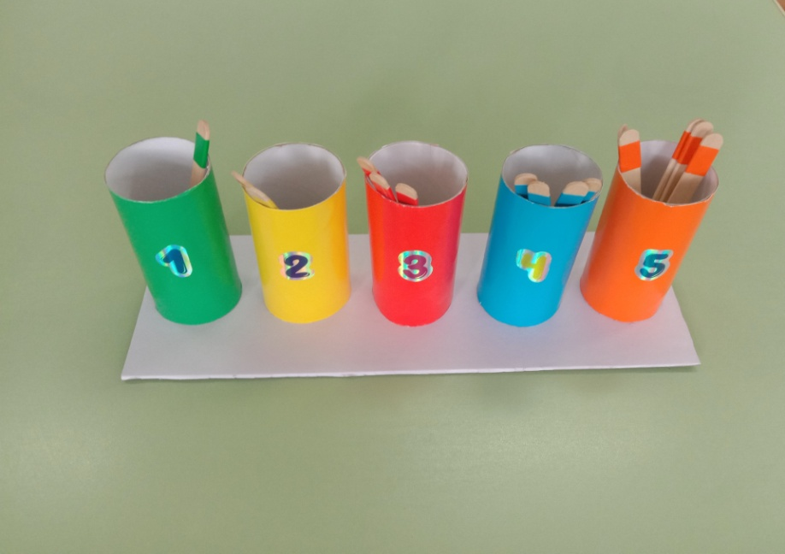
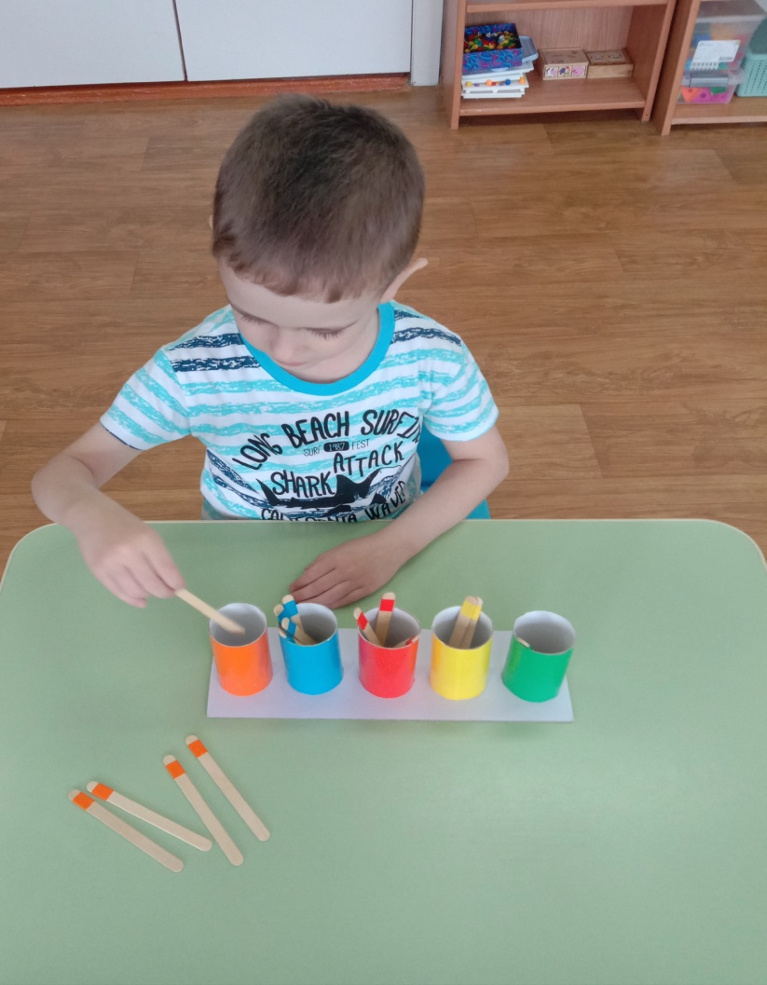
Игра «Веселый счет»

Slide 16
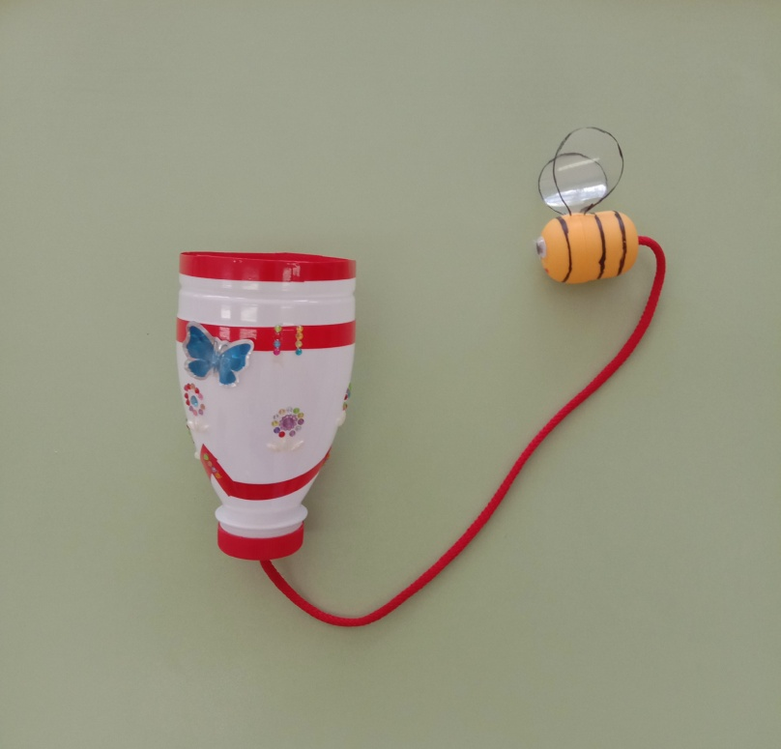
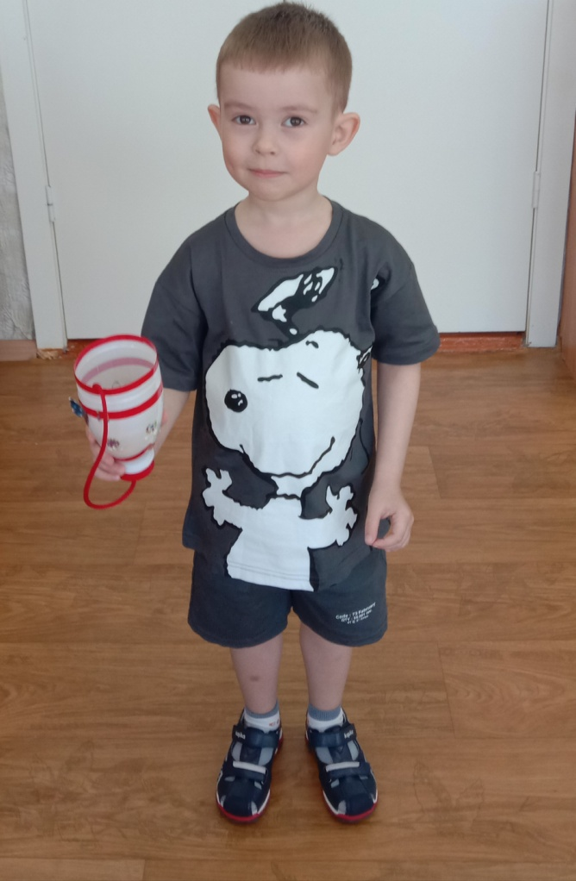
Игра «Бильбоке»

Slide 17
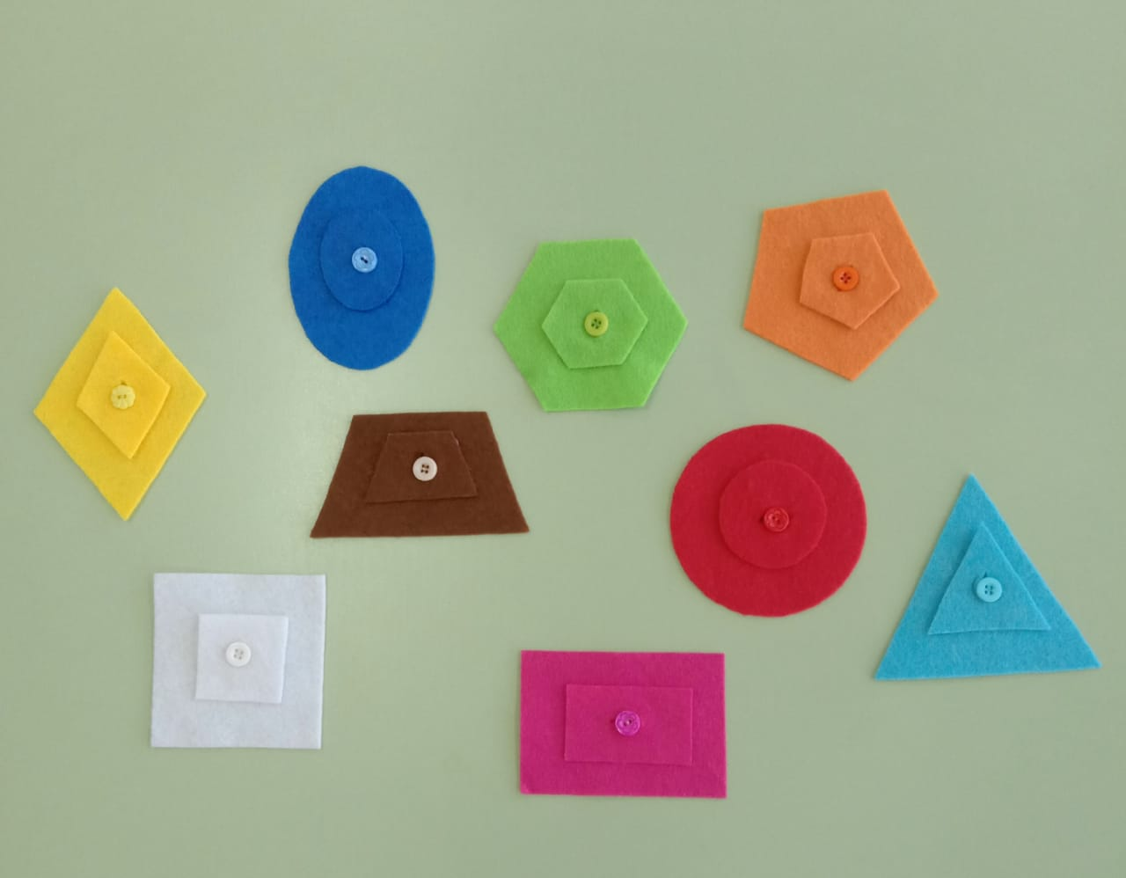
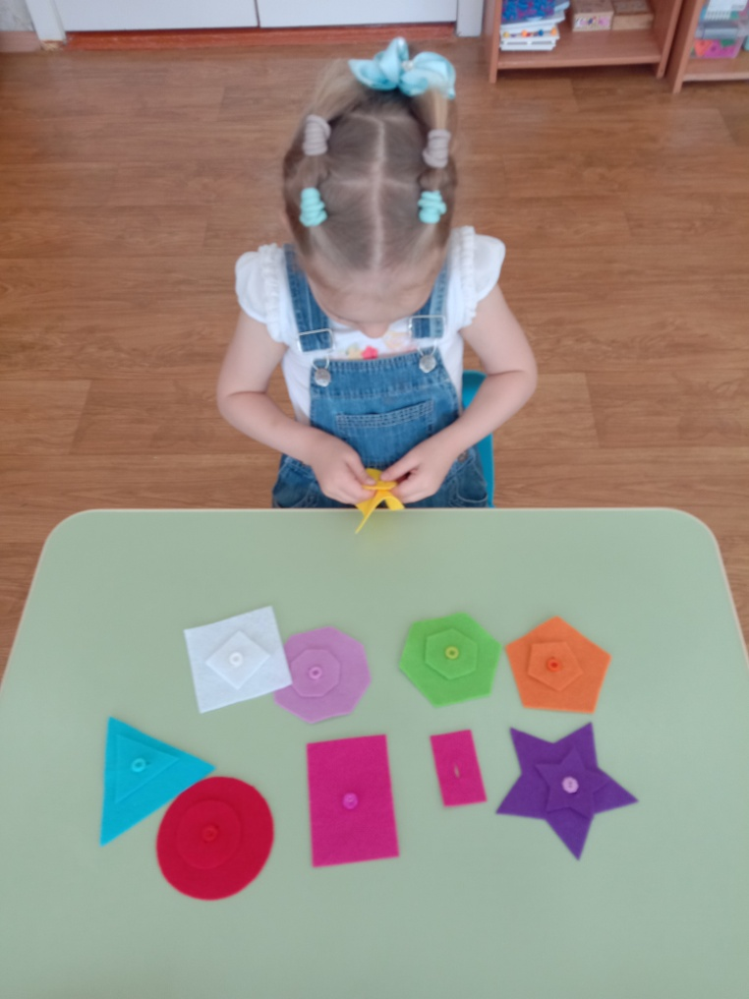
Игра «Геометрические фигуры»

Slide 18
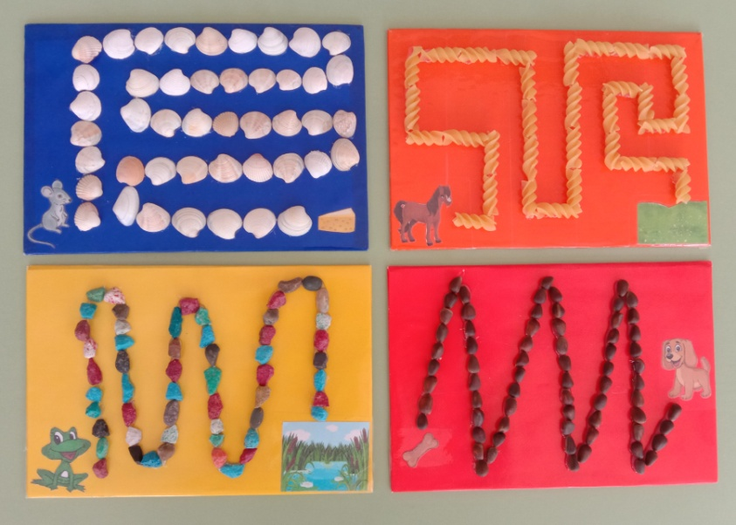
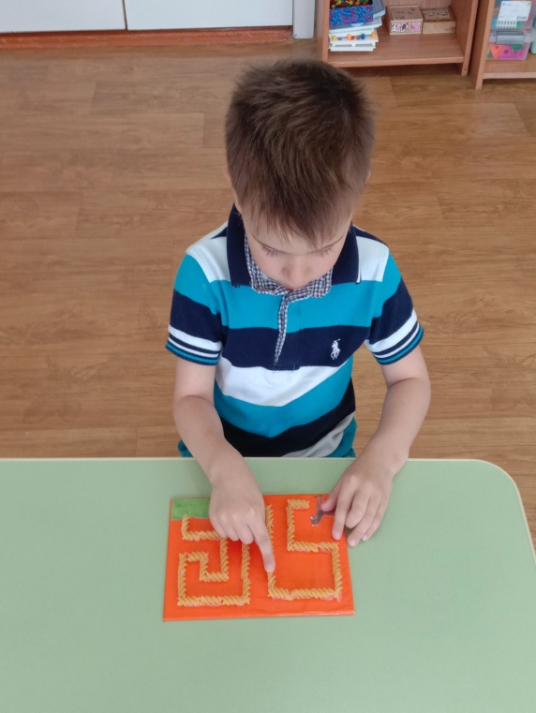
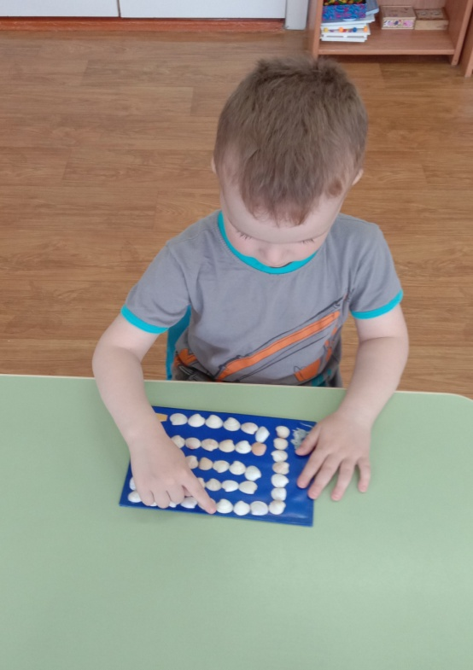
Игра «Тактильные дорожки»

Slide 19
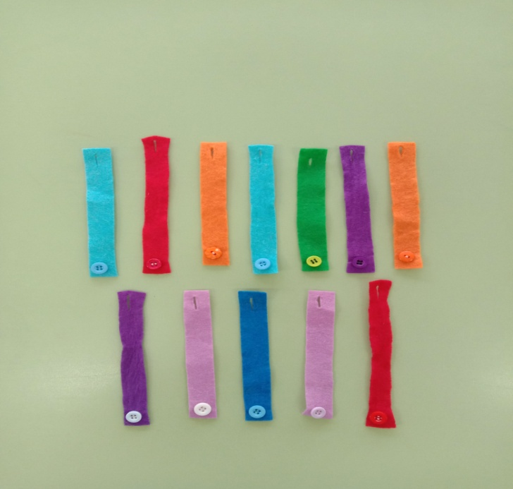
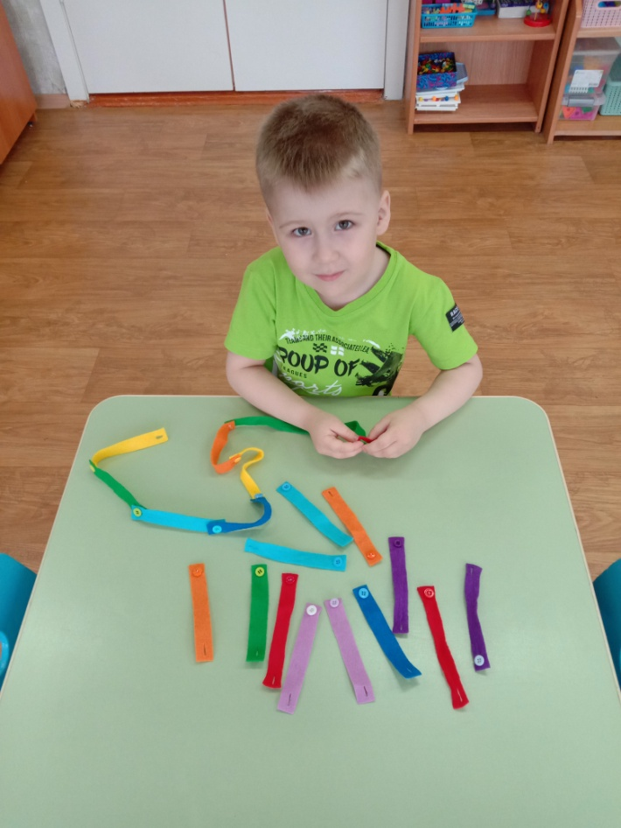
Игра «Разноцветные полоски»

Slide 20
Таким образом сделаем вывод, что дидактические игры занимают большое место в работе дошкольных учреждений. Они используются на занятиях и в самостоятельной деятельности детей. Выполняя функцию средства обучения, дидактическая игра может служить составной частью занятия. Она помогает усвоению, закреплению знаний, овладению способами познавательной деятельности. Использование дидактической игры, как метода обучения повышает интерес детей к занятиям, развивает сосредоточенность, обеспечивает лучшее усвоение программного материала. Особенно эффективны эти игры на занятиях по ознакомлению с окружающим миром, формированию элементарных математических представлений.
Вывод

Slide 21
СПАСИБО
ЗА
ВНИМАНИЕ

